Slide 1
Павлодар облысына қысқаша шолу
Қаңтар 2023 ж.

Slide 2
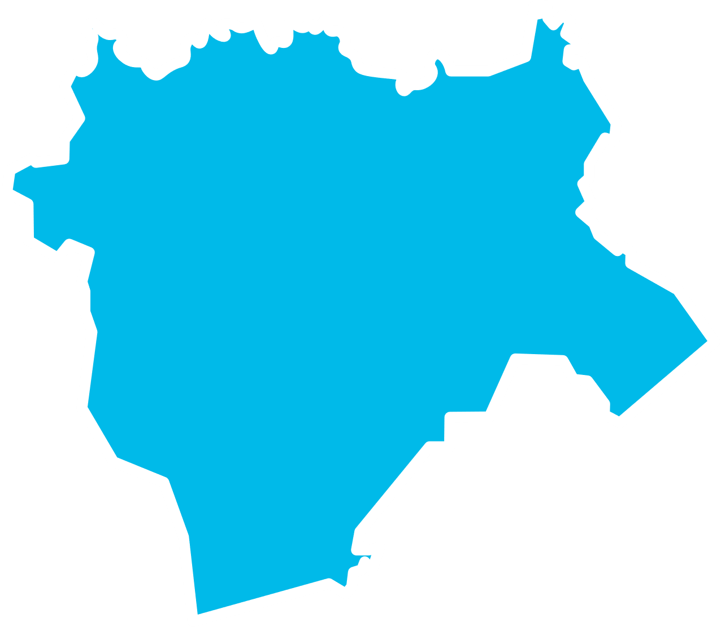
Павлодар облысы
Аймақтың сипаттамасы
Павлодар облысы— электр энергиясын, сазтопырақты, мұнай өңдеу өнімдерін, машина жасау, тамақ өнеркәсібі және құрылыс материалдарын өндіруге бағытталған көп салалы өнеркәсіптік кешені болып табылатын Қазақстанның ірі өнеркәсіп орталығы.
Аймақтағы өңдеу өнеркәсібінің өнім көлемінің 70%-дан астамын қамтамассыз ететін жетекші сала - металлургия өнеркәсібі мен металл өңдеу.
Аймақтың статистикасы
Халық -754 369 адам (ҚР бойынша жалпы саннан 3,8%, 13-ші орын);
Аудан -124 755 км² (4,6%, 14-ші орын);
Әрекет етуші ШОБ субъектілерінің саны -54 578 бірл. (ҚР бойынша жалпы саннан 2,7%, 17-ші орын);
ШОБ-де жұмыспен қамтылғандар саны -140 780 адам (ҚР бойынша жалпы саннан 3,3%), ШОК-нің аймақты жұмыспен қамтуға қосқан үлесі -36,6%;
ШОК ЖҚҚ–504,2 млрд теңге (ҚР бойынша жалпы саннан 1.8%) (ШОК-тің ЖАӨ-ге қосқан үлесі 19,8%-ды құрайды).

Slide 3
Павлодар облысының ел экономикасына қосқан үлесі статистикасы
2023 ж. 9 айдағы ҚР ШОК ЖАӨ және ЖҚҚ. (млрд тг.)
2023 ж. 9 айдағы ҚР жан басына шаққандағы ЖАӨ. (АҚШ $)
2023 ж. 9 айдағы салықтар мен бюджетке төленетін төлемдер. (млрд тг.)
Қазақстанның ЖАӨ-мі 75,5 трлн тг. құрады:
Павлодар облысының ЖАӨ-мі 2,5 трлн тг. құрады.
Қазақстандағы ШОБ ЖҚҚ 27,6 трлн тг. құрады:
Павлодар облысындағы ШОБ ЖҚҚ 504 млрд тг. құрады. (аймақтың ЖАӨ-дегі ШОК ЖҚҚ үлесі 19,8%-ды құрады)
2023 ж. 9 айдағы салықтар мен бюджетке төленетін төлемдер 13,9 трлн тг. құрады.
Павлодар облысының салықтары мен төлемдері 559,1 млрд тг. құрады (ҚР бойынша жалпы көрсеткіштен 4,0%)
Дереккөз: ҚР СЖРА Ұлттық статистика бюросы (https://www.stat.gov.kz)
*БСК 6 – Мемлекеттің қаржы активтерін сатудан түсетін түсімдер; БСК 8 – Бюджет қаражатының пайдаланылатын қалдықтары

Slide 4
Павлодар облысы халқын жұмыспен қамту статистикасы
Эконом. белсенділік деңгейі, адам
Жұмыспен қамту деңгейі, адам
Жұмыспен қамту құрылымы, адам
Жұмыспен қамтылған халықтың құрылымы
Өзін-өзі жұмыспен қамтыған халықтың құрылымы
Дереккөз: ҚР СЖРА Ұлттық статистика бюросы (https://www.stat.gov.kz)

Slide 5
Әрекет етуші ШОБ субъектілерінің саны
55 мың ШОБ
Павлодар облысы бойынша сала бөлігінде басым:
Сауда –38,8% немесе 21,2 мың бірлік.
Ауыл шаруашылығы –13,6% немесе 7,4 мың бірлік
Басқа қызмет түрлері –9,9% немесе 5,4 мың бірлік
Дереккөз: ҚР СЖРА Ұлттық статистика бюросы (https://www.stat.gov.kz)

Slide 6
Әрекет етуші ШОБ субъектілерінің саны және Қор қолдауының нәтижелері
Соңғы 5 жылдағы кредиттер саны, млрд тг.
2,973
527
1 115
1 132
1 204
1 140
Соңғы 5 жылдағы кредиттер сомасы, млрд тг.
52.2
14.0
30.3
33.2
146.1
53.8
Павлодар облысындағы барлық қаржылық бағдарламалар бойынша нәтижелер: 326,7 млн теңге кредит сомасына 8,1 мың жоба
01.01.2024 ж. жағдай бойынша

Slide 7
2023 ж. 11 айдағы Павлодар облысының экспорты.
Экспорттың жалпы көлемі: 3 305 596 мың $-ды құрады
Минералды өнімдер 166 468 мың $ -ға
Химиялық заттар 279 191 мың $ -ға
Автокөлік 92 471 мың $ -ға
Металл емес мин. өнімдер 46 537 мың $ -ға
Шойын, болат 1 187 405 мың $-ға
Экспорт
Мұнай өңдеу 49 101 мың $ -ға
Кендер және түсті металдар
1 271 231 мың $ -ға
Дәндер, бұршақ 34 346 мың $ -ға
Қозғалтқыштар мен турбиналар 21 796 мың $ -ға
Лигнит 29 965 мың $ -ға
Пластмасса 31 312 мың $ -ға
Дереккөз: ҚР СЖРА Ұлттық статистика бюросы (https://www.stat.gov.kz)

Slide 8
2023 ж. 11 айдағы Павлодар облысының импорты.
Импорттың жалпы көлемі: 1 342 807 мың $-ды құрады
Электр жабдығы 105 561 мың $-ға
Қозғалтқыштар мен турбиналар 101 508 мың $-ға
Автокөлік 117 833 мың $-ға
Шойын, болат 227 453 мың $-ға
Химиялық заттар 80 582 мың $-ға
Импорт
Бу қазандары 30 512 мың $-ға
Тау-кен техникасы 56 811 мың $-ға
Ет өнімдері 46 742 мың $-ға
Бетон, гипс 35 452 мың $-ға
Минералды өнімдер 42 451 мың $-ға
Пластмасса 43 557 мың $-ға
Дереккөз: ҚР СЖРА Ұлттық статистика бюросы (https://www.stat.gov.kz)

Slide 9
Ағымдағы жағдай бойынша қорытындылар
Қолайлы географиялық орны:
1) Облыс пайдалы қазбаларға бай, оның негізгісі көмір. Облыстағы көмірдің жалпы қоры республикалық баланстық қордың 35,7%-ын құрайды;
2) Өңдеу өнеркәсібінің көпшілігі үшін аймақтағы маңызды шикізат базасы;
3) Облыстың қуатты энергетикалық базасы бар;
4) Ертіс өзенінің және көптеген көлдердің болуы, облыста су ресурстарының жетіспеушілігі мәселесінің болмауы;
5) Аймақ тарихи мұралардың, сондай-ақ тартымды көркем демалыс орындарының болуына байланысты елеулі туристік-рекреациялық әлеуетке ие;
6) аймақтың, сондай-ақ Ресей Федерациясының шектес аумақтарының шекара маңындағы ынтымақтастықты жандандыруға мүмкіндік беретін дамыған көлік инфрақұрылымы;
Экология:
1) Экспортта шикізат өнімінің басым болуы шикізатты өндіруге және экспорттауға бағытталған аймақ экономикасының құрылымына байланысты құрылды, сондай-ақ өңдеу өнеркәсібін дамытуға инвестицияның төмендігі мен мардымсыз инвестициялық климат жоққа шығарылмайды ;
2) Сумен жабдықтау және су тазарту жүйелерінің тозығы жеткені, сумен жабдықтау жүйелерін жаңғыртуды жеткіліксіз қаржыландыру және су көздерінің өнеркәсіптік және ауылшаруашылық ағындарымен ластануы сапалы ауыз судың жетіспеушілігіне себепші болады.
3) Қоршаған ортаның ластануының жоғары деңгейі және жоғары экологиялық тәуекел;
4) Өңдеу өнімдердің бәсекеге қабілеттілігінің жеткіліксіз деңгейі және соның салдарынан импорттың жоғары үлесі.
S
W
Жоғары туристік әлеует:
1) қолда бар шикізат-табиғи ресурстар негізінде – кластерлерді кешенді дамыту мүмкіндігі;
2) өңдеу өнеркәсібінде – машина жасауда, металлургияда, мұнай-химияда, құрылыс индустриясында магистральдық жобаларды іске асыру арқылы ЖҚҚ ұлғаюымен ЖАӨ құрылымын оңтайландыру;
3) Арнайы экономикалық аймақты құру арқылы облыстың инвестициялық тартымдылығын арттыру («Павлодар» АЭА мысалында);
4) Халық санының өсуіне қолайлы жағдай жасау және аймаққа жоғары білікті мамандарды тарту;
Облыстың халық үшін тартымдылығының төмендеуі:
1) табиғи-климаттық жағдайлардың тарихи-мәдени мұра объектілеріне теріс әсері;
2) көмір және металл сияқты оларды өндіруге негізделген аймақтың минералды шикізат ресусрстарының сарқылуы жағдайында экономикалық дағдарыстың әлеуетті туындау мүмкіндігі бар;
3) Облыстың инвестициялық әлеуетінің төмендеуі нәтижесінде облыстың инвестициялық тартымдылығының төмендеуі;
О
Т
Дереккөз: Павлодар облысының стратегия және экономикалық даму басқармасы
Павлодар облысы аумағын дамытудың 2011-2015, 2021-2025 жылдарға арналған бағдарламасы.

